Slide 1
Jesus e Desafios
Jesus e Atualidade
Escola de Evangelização de Pacientes
Grupo Espírita Guillon Ribeiro

Slide 2
Qual o maior desafio para o Espírito?

Slide 3
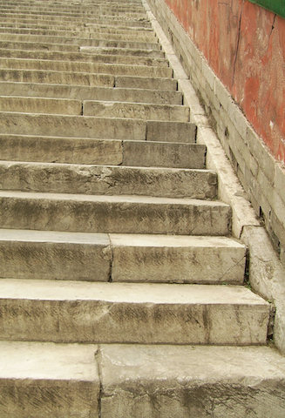
Grande desafio
“O processo de evolução constitui para o Espírito um grande desafio.”
(JOANNA DE ÂNGELIS. Jesus e Atualidade, cap. 1)

Slide 4
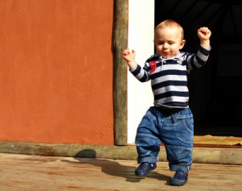
Resistências
“Tudo na vida são desafios às resistências.”
(JOANNA DE ÂNGELIS. Jesus e Atualidade, cap. 1)
Notes:
Na vida enfrentamos muitos desafios, todos concorrendo para nossa evolução. Ao darmos os primeiros passos, na infância, temos que desafiar a resistência do desequilíbrio para nos mantermos de pé; o coração ao pulsar vence a resistência do músculo; é um processo presente em toda a natureza.

Slide 5
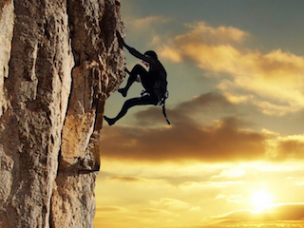
Facilidades
“Facilidade é perda de estímulo com prejuízo para a ação. Toda a vida do Mestre foi um suceder incessante de desafios.”
(JOANNA DE ÂNGELIS. Jesus e Atualidade, cap. 1)
Notes:
Vê-se que todo desafio envolve um grau de dificuldade, uma barreira a ser transposta, um esforço a ser empreendido. A facilidade pode conduzir ao comodismo e à estagnação, não permitindo o progresso.

Slide 6
Tesouros
“O homem inteligente, que descobre através do Espiritismo os objetivos essenciais da reencarnação, [...] aproveita ao máximo os tesouros tempo e oportunidade, valorizando o conhecimento pela sua bem dirigida aplicação.”
(JOANNA DE ÂNGELIS. Espírito e Vida, cap. 8)
Notes:
No cenário evolutivo, urge aproveitar o tempo e as oportunidades, bem empregando o conhecimento, a fim de crescermos moral e intelectualmente.

Slide 7
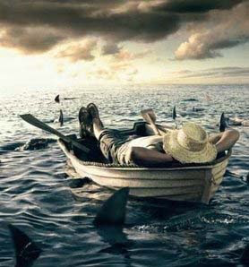
Não espere comodidades
“Enfrenta os desafios da tua vida, serenamente.
Não aguardes comodi-dades que não mereces. Realiza a tua marcha, indômito, preservando os teus valores íntimos e aumentando-os na ação diária.”
(JOANNA DE ÂNGELIS. Jesus e Atualidade, cap. 1)
Notes:
É preciso reconhecer nossa condição de Espíritos devedores, mas sem nos deixar abater, e agir positivamente, resguardados na serenidade.

Slide 8
Elemento indispensável na Terra
Onde o maior auxílio para nossa redenção espiritual?
No trabalho de nossa redenção individual ou coletiva, a dor é sempre o elemento amigo e indispensável. E a redenção de um Espírito encarnado, na Terra, consiste no resgate de todas as dívidas, com a consequente aquisição de valores morais passíveis de serem conquistados nas lutas planetárias, situação essa que eleva a personalidade espiritual a novos e mais sublimes horizontes na vida no Infinito.
(EMMANUEL. O Consolador, perg. 241)
Notes:
Sendo espíritos devedores que somos, temos que resgatar/quitar essas dívidas, adquiridas quando estacionamos na jornada evolutiva, quando nos rebelamos contra a Lei Divina. Aqui a dor será elemento indispensável para a retomada do caminho.

Slide 9
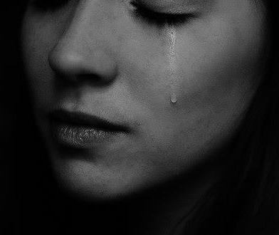
Lágrimas e aflições
“É inevitável que experimentemos lágrimas e aflições. Mas elas constituem refrigério para os momentos de desafio.”
(BEZERRA DE MENEZES. Psicofonia de Divaldo Pereira Franco, em 25/09/2011, na Creche Amélia Rodrigues, em Santo André-SP)
Notes:
“A dor é uma bênção que Deus envia a seus eleitos; não vos aflijais, pois, quando sofrerdes; antes, bendizei de Deus onipotente que, pela dor, neste mundo, vos marcou para a glória no céu.” O Evangelho Segundo o Espiritismo, cap. 9, item 7 (A Paciência).

Slide 10
O valor da prece
“A prece não poderá afastar os dissabores e as lições proveitosas da amargura, constantes do mapa de serviços que cada Espírito deve prestar na sua tarefa terrena, mas deve ser cultivada no íntimo, como a luz que se acende para o caminho tenebroso, ou mantida no coração como o alimento indispensável que se prepara, de modo a satisfazer à necessidade própria, na jornada longa e difícil, porquanto a oração sincera estabelece a vigilância e constitui o maior fator de resistência moral, no centro das provações mais escabrosas e mais rudes.”
(EMMANUEL. O Consolador, perg. 245)
Notes:
Nesse processo podemos e devemos recorrer sempre ao sublime recurso da prece.

Slide 11
O que o Mestre espera?
“Ide de retorno a vossos lares e levai no recôndito dos vossos corações a palavra libertadora do amor. Nunca revidar mal por mal. A qualquer ofensa, o perdão. A qualquer desafio, a dedicação fraternal. O Mestre espera que contribuamos em favor do mundo melhor, com um sorriso gentil, uma palavra amiga, um aperto de mão.”
(BEZERRA DE MENEZES. Psicofonia de Divaldo Pereira Franco, em 25/09/2011, na Creche Amélia Rodrigues, em Santo André-SP)
Notes:
Mas orar só não basta! É imprescindível nos lancemos ao trabalho, na construção de um mundo melhor.

Slide 12
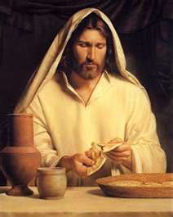
Jesus
“Desafiado, Jesus venceu. Segue-O e nunca te detenhas ante os desafios para o teu crescimento espiritual.”
(JOANNA DE ÂNGELIS. Jesus e Atualidade, cap. 1)
Notes:
E para nortear nossas ações possuímos modelo seguro: Jesus.

